Slide 1
Затухающие и вынужденные колебания.

Slide 2
Устно:
Приведите примеры колебательных движений.
Как вы понимаете утверждение о том, что колебательное движение периодично?
Что такое период колебаний?
Какие колебания называются свободными?
Что такое смещение, амплитуда?
То такое колебательные системы?
Что называется маятником?
Какие тела входят в колебательную систему, называемую пружинным маятником? Нитяным (математичкским) маятником?

Slide 3
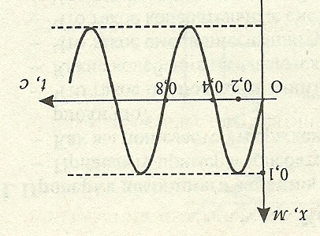
Вычисли:
Амплитуду-
Период-
Частоту-
колебаний

